Slide 1
Programación Básica
Modelamiento Orientado a Objetos
Lenguaje de Modelado Unificado (UML)
Diagramas de Clases
Diagramas de Casos de Uso

Slide 2
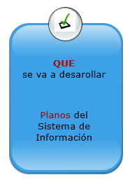
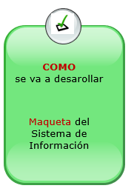
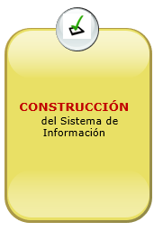
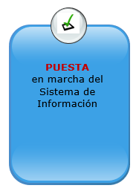
Tema: Ciclo de Vida del Software
Ciclo de Vida de un sistema de información
UML=>Lenguaje de Modelado Unificado
Análisis
Diseño
Desarrollo
Implementación

Slide 3
Tema: Ciclo de Vida del Software
Ciclo de Vida de un sistema de información
UML=>Lenguaje de Modelado Unificado
Análisis
Reconocimiento del Problema: Contacto con el usuario y la situación problema.
Síntesis: Recopilación de información y procesos
Definición (Análisis) de Requerimientos: Los requerimientos especifican qué es lo que el sistema debe hacer (sus funciones) y sus propiedades esenciales y deseables. Se realiza a través de los diagramas que ofrece el Lenguaje de Modelado Unificado (Clases, casos de uso, secuencias, estados, actividades, componentes, entre otros.)
Socialización y Aprobación por parte del usuario

Slide 4
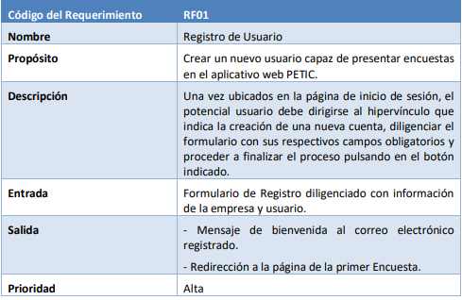
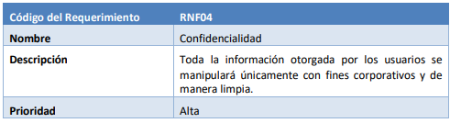
Tema: Ciclo de Vida del Software
Definición de Requerimientos
Requerimiento NO funcional
Requerimiento funcional

Slide 5
Tema: Ciclo de Vida del Software
Diagramas de Casos de uso
En un sistema de información para el manejo de un Aula Virtual de Economía Solidaria, se especifica que el estudiante inicialmente debe iniciar sesión, lo que incluye la validación de su usuario y contraseña y el registro en el Log de auditoría. Una vez haya ingresado al sistema podrá realizar varias actividades como: Revisar Agenda de Actividades, Revisar Contenidos , Participar en los foros, Revisar y contestar tareas, Revisar y contestar evaluación, Revisar lista de recursos, que incluye visualizar videos, revisar libros electrónicos multimediales y revisar documentos de apoyo. Además, puede Verificar porcentaje de progreso del curso y Consultar notas del curso.
Adicionalmente, se especifica que el docente, inicialmente debe iniciar sesión, lo que incluye la validación de su usuario y contraseña y el registro en el Log de auditoría. Una vez el docente ingrese al sistema podrá Administrar contenidos del curso, revisar en foros, Administrar tareas, Enviar mensajes, Administrar recursos, que incluye la gestión de videos, incluir libros electrónicos multimediales e incluir documentos de apoyo. Además, puede Publicar notas del estudiante y Administrar evaluación de los cursos, que incluye la generación de evaluaciones y la calificación de las evaluaciones.
Finalmente, se especifica al administrador del sistema, quien inicialmente debe iniciar sesión, lo que incluye la validación de su usuario y contraseña y el registro en el Log de auditoría. Posteriormente, puede gestionar la base de datos, lo que incluye las operaciones de incluir, modificar y eliminar. Además, realizar los procesos de gestionar la seguridad (Usuario, contraseñas) y gestionar el proceso de copias de respaldo. También es el encargado que generar los informes estadísticos sobre los resultados de los estudiantes.

Slide 6
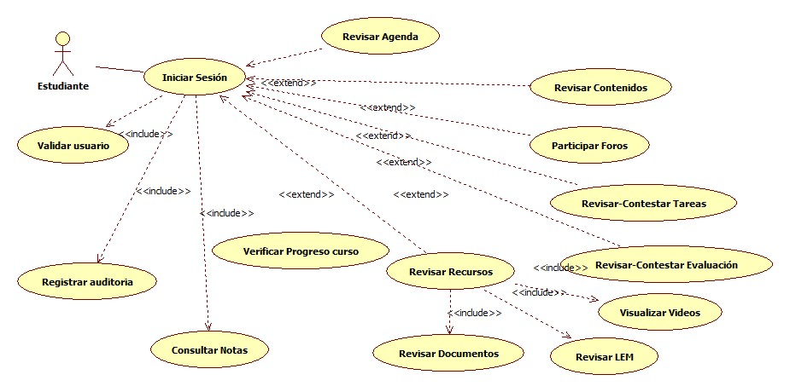
Tema: Ciclo de Vida del Software
Diagrama de Casos de Uso Estudiante

Slide 7
Tema: Ciclo de Vida del Software
Ciclo de Vida de un sistema de información
UML=>Lenguaje de Modelado Unificado
Diseño
Modelado Arquitectura de los Datos: Modelado de la Base de Datos.
Modelamiento de los procesos: Identificación y diseño de los módulos y procesos del sistema de información.
Seguridad y Respaldo: Esquema de seguridad del sistema de información, procesos de auditoria y copias de seguridad.
Interfaz – Tecnologías aplicadas. Diseño de la interfaz o capa de presentación (Front-End)

Slide 8
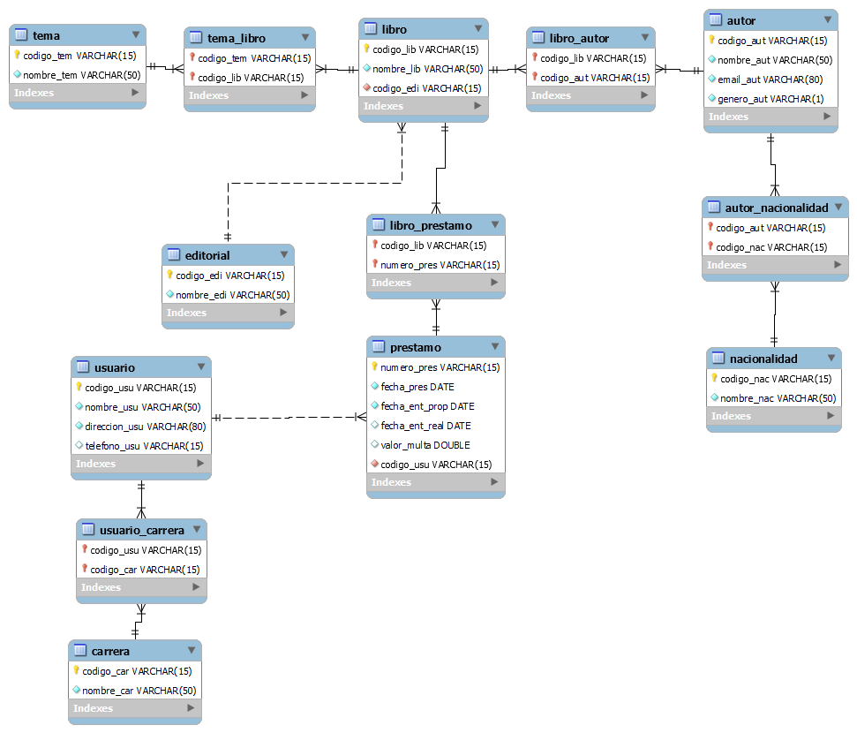
Tema: Ciclo de Vida del Software
Modelo Conceptual Base de Datos

Slide 9

Tema: Ciclo de Vida del Software
Diagramas de Clase: Ejemplo 1
Representa mediante un diagrama de clases la siguiente especificación.
Una aplicación necesita almacenar información sobre empresas, sus empleados y sus clientes. Las empresas tiene un identificador y nombre. Ambos (empleados y sus clientes) se caracterizan por su identificación, nombre, edad. Los empleados tienen un salario. El empleado tiene una experiencia, de la cual se conoce la descripción y tiempo y el cliente posee un historial de ventas, de las cuales se conoce una descripción y valor vendido. De los clientes, además se necesita conocer su teléfono de contacto y el correo electrónico. La aplicación necesita mostrar los datos de empresas, empleados, experiencia, clientes e historial de ventas.
Además, sobre las empresas, empleados y clientes se deben realizar las operaciones de incluir, modificar y eliminar. A los empleados se les debe realizar un proceso periódico de incremento de salario y a los clientes se les aplica un proceso de sanción, cuando no cumplen con las metas estipuladas o comenten alguna falta.
Es importante el proceso de actualización de la experiencia para los empleados y el historial de ventas para los clientes.

Slide 10
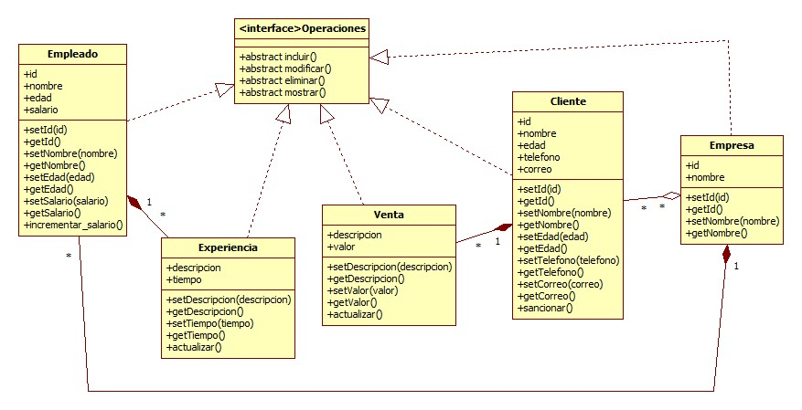
Tema: Ciclo de Vida del Software
Diagrama de Clases

Slide 11
Tema: Ciclo de Vida del Software
Ciclo de Vida de un sistema de información
UML=>Lenguaje de Modelado Unificado
Desarrollo
Esquema de la Base de Datos: Construcción de la base de Datos con un DBMS (Sistema administrador de Bases de Datos).
Programación: Programación de los procesos incluyendo la seguridad y respaldo.

Slide 12
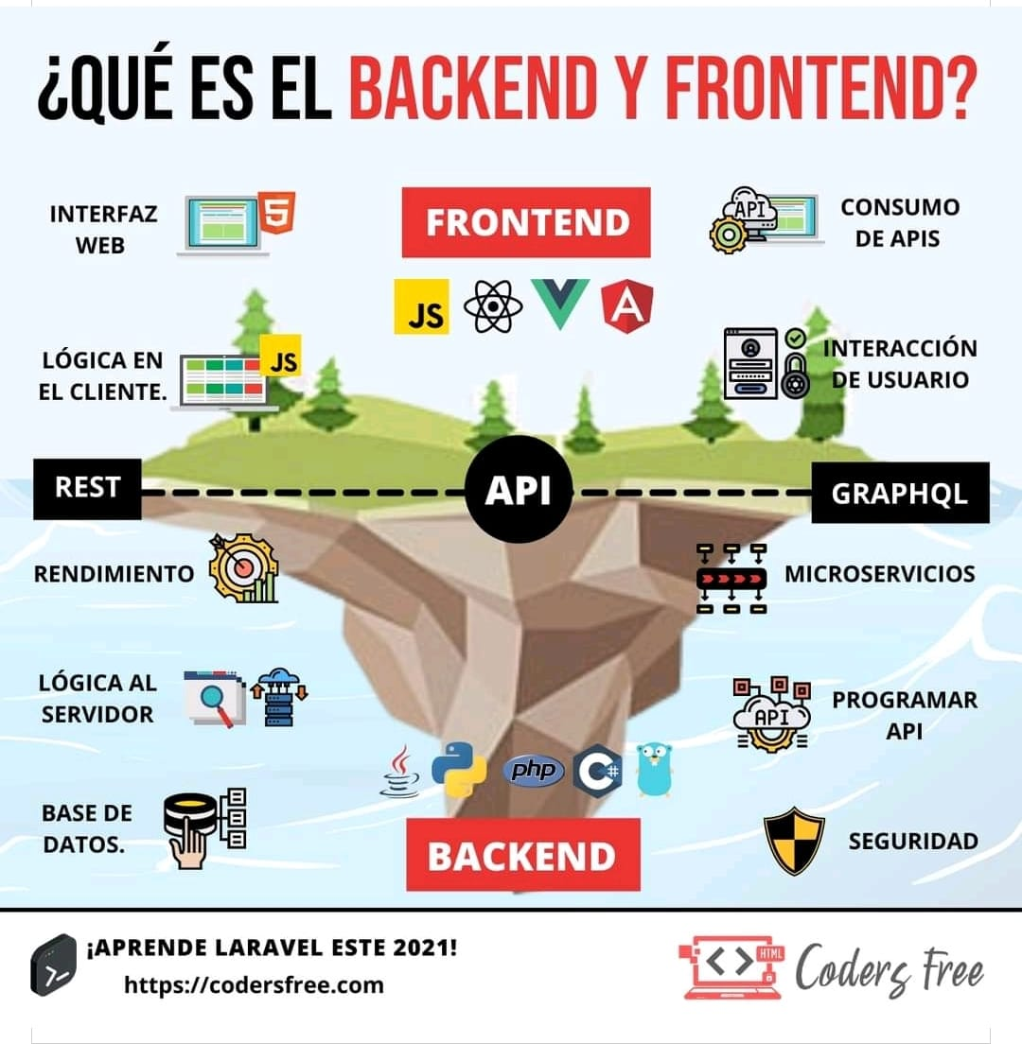
Tema: Ciclo de Vida del Software
BackEnd - FrontEnd

Slide 13
Tema: Ciclo de Vida del Software
Ciclo de Vida de un sistema de información
UML=>Lenguaje de Modelado Unificado
Implementación
Pruebas (Pilotaje): Prueba del sistema, a través del diseño de casos de prueba de caja blanca y caja negra. (Se definen muestras)
Ajustes: Mejoras o correcciones a las inconsistencias encontradas en las pruebas.
Puesta en Marcha: Puesta en funcionamiento definitiva del sistema de información.

Slide 14
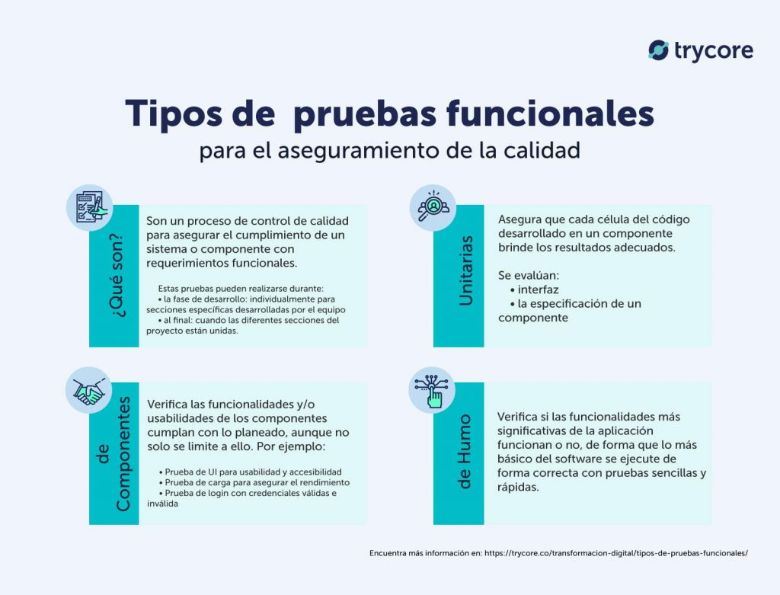
Tema: Ciclo de Vida del Software
Pruebas funcionales

Slide 15
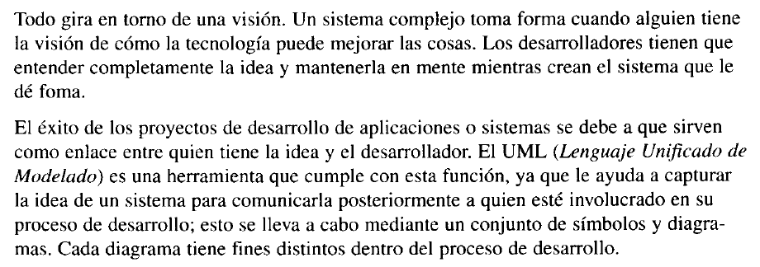
Tema: Modelamiento orientado a objetos
Modelamiento Orientado a Objetos

Slide 16
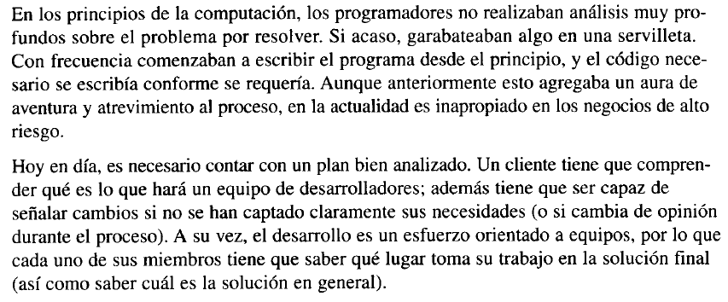
Tema: Modelamiento orientado a objetos
Modelamiento Orientado a Objetos

Slide 17
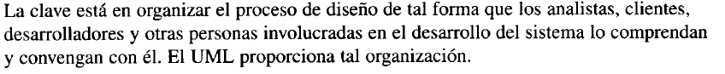
Tema: Modelamiento orientado a objetos
Modelamiento Orientado a Objetos

Slide 18
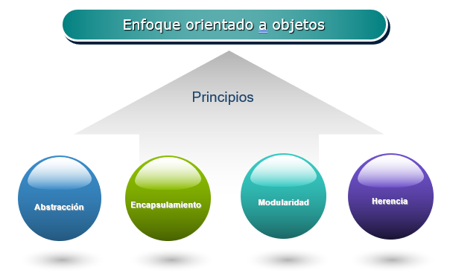
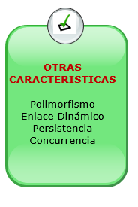
Tema: Modelamiento orientado a objetos
Principios del Enfoque Orientado a Objetos

Slide 19
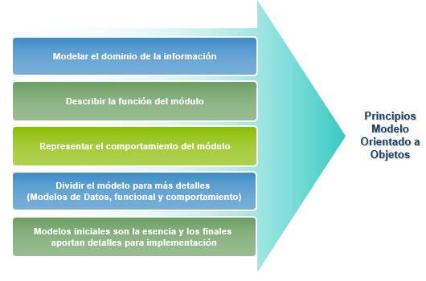
Tema: Modelamiento orientado a objetos
Principios del Modelado Orientado a Objetos

Slide 20
Tema: Lenguaje de Modelado Unificado (UML)
Definición.
El lenguaje de modelado unificado (UML) es un estándar para la representación visual de objetos, estados y procesos dentro de un sistema. Por un lado, el lenguaje de modelado puede servir de modelo para un proyecto y garantizar así una arquitectura de información estructurada; por el otro, ayuda a los desarrolladores a presentar la descripción del sistema de una manera que sea comprensible para quienes están fuera del campo. UML se utiliza principalmente en el desarrollo de software orientado a objetos. Al ampliar el estándar en la versión 2.0, también es adecuado para visualizar procesos empresariales.
Desde finales de la década de 1980 hasta la de 1990 se desarrolló un gran número de métodos y lenguajes para la representación de la programación orientada a objetos. El resultado fue una confusa abundancia de métodos que apenas eran comparables entre sí. Para unificarlos, los tres desarrolladores James Rumbaugh, Grady Booch e Ivar Jacobson decidieron fusionar varios lenguajes existentes en un estándar común.

Slide 21
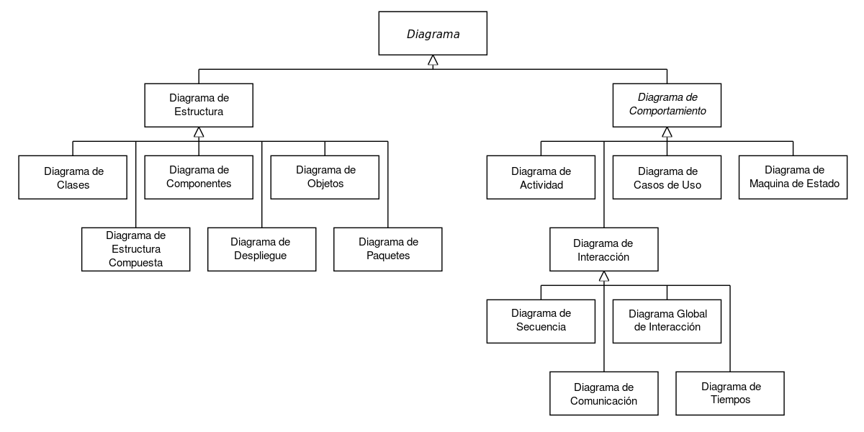
Tema: Lenguaje de Modelado Unificado (UML)
Diagramas.
Representan la conducta en tiempo de ejecución del sistema
Representan la estructura lógica de los elementos de un sistema y sus relaciones

Slide 22
Tema: Diagramas de Clases
Definición.
El diagrama de clases es uno de los diagramas incluidos en UML, clasificado dentro de los diagramas de estructura y, como tal, se utiliza para representar los elementos que componen un sistema de información desde un punto de vista estático.
El diagrama de clases es un diagrama puramente orientado al modelo de programación orientado a objetos, ya que define las clases que se utilizarán cuando se pase a la fase de construcción y la manera en que se relacionan las mismas. Se podría equiparar, salvando las distancias, al famoso diagrama de modelo Entidad-Relación (E/R), no recogido en UML, tiene una utilidad similar: la representación de datos y su interacción. Ambos diagramas muestran el modelo lógico de los datos de un sistema.

Slide 23
Tema: Diagramas de Clases
Metodología para la elaboración del diagrama de Clases.
Paso 1: Del enunciado se deben extraer los sustantivos, que serían las clases, los actores o personajes de la situación problema; se listan en singular con la primera letra en mayúscula.
Paso 2: De las clases identificadas, se deben excluir aquellas que no aportan nada para el modelamiento de la situación problema, que se llamarán las clases candidatas.
Paso 3: Se deben identificar los atributos de las clases, analizando las características valores o la información que suministran de cada una de las clases.
Paso 4: Se deben identificar las operaciones o métodos de las clases, a través de las acciones que se menciona que puede realizar cada una de las clases.
Paso 5: Se deben identificar las posibles relaciones entre las clases, señalando el tipo de relación (Asociación, Herencia – Generalización, Dependencia, Composición, Realización) .

Slide 24
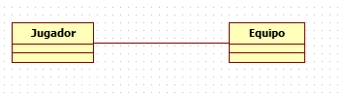
Tema: Diagramas de Clases
Tipos de Relaciones entre clases (Envío de mensajes).
Asociación
Conexión conceptual de dos clases independientes para participar en un proceso.
Participa en un

Slide 25
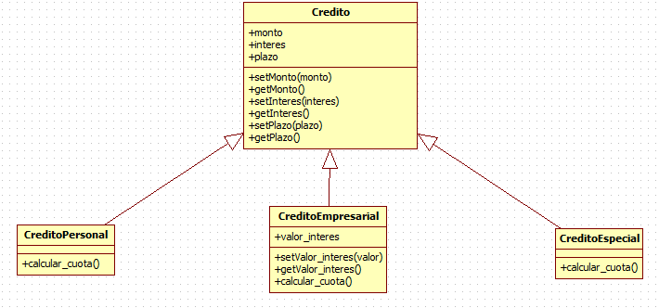
Tema: Diagramas de Clases
Tipos de Relaciones entre clases (Envío de mensajes).
Herencia - Generalización
Conexión entre clases a través de un procedimiento de Herencia, donde la Subclase toma o hereda los atributos y métodos de una Superclase.
Heredan de

Slide 26
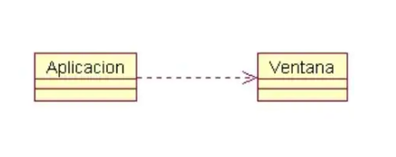
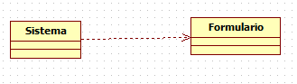
Tema: Diagramas de Clases
Heredan de
Tipos de Relaciones entre clases (Envío de mensajes).
Dependencia
Es una relación de uso, es decir una clase usa a otra, que la necesita para su un fin particular.

Slide 27
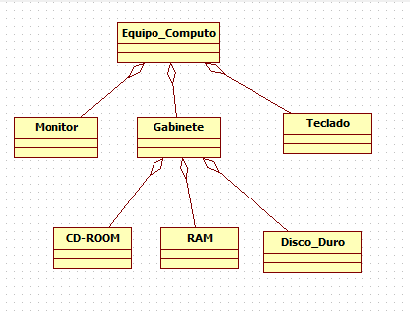
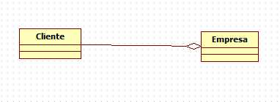
Tema: Diagramas de Clases
Tipos de Relaciones entre clases (Envío de mensajes).
Agregación o Acumulación
Es un tipo de asociación que indica que una clase es parte de otra clase (composición débil)

Slide 28
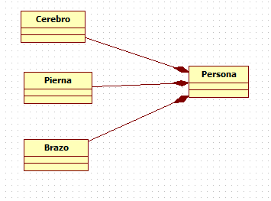
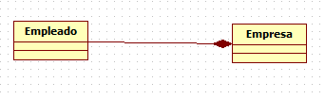
Tema: Diagramas de Clases
Tipos de Relaciones entre clases (Envío de mensajes).
Composición
Composición es una forma fuerte de Agregación donde la vida de la clase contenida debe coincidir con la vida de la clase contenedor. En la composición fuerte (Composición), los componentes no pueden compartirse y la destrucción del objeto compuesto conlleva la destrucción de sus componentes..

Slide 29
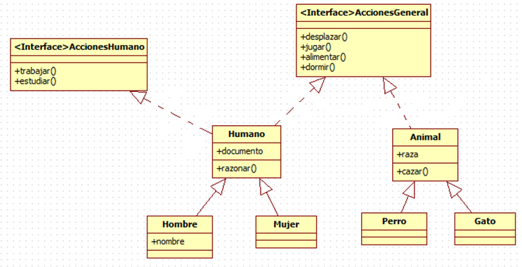
Tema: Diagramas de Clases
Tipos de Relaciones entre clases (Envío de mensajes).
Realizaciones - Interfaces
Es una relación que se implementa a través de una interfaz, concepto nos permite especificar operaciones en una clase y su forma de presentarlas a otras.

Slide 30
Tema: Diagramas de Clases
Diagramas de Clase: Ejemplo 1
Representa mediante un diagrama de clases la siguiente especificación.
Una aplicación necesita almacenar información sobre empresas, sus empleados y sus clientes. Las empresas tiene un identificador y nombre. Ambos (empleados y sus clientes) se caracterizan por su identificación, nombre, edad. Los empleados tienen un salario. El empleado tiene una experiencia, de la cual se conoce la descripción y tiempo y el cliente posee un historial de ventas, de las cuales se conoce una descripción y valor vendido. De los clientes, además se necesita conocer su teléfono de contacto y el correo electrónico. La aplicación necesita mostrar los datos de empresas, empleados, experiencia, clientes e historial de ventas.
Además, sobre las empresas, empleados y clientes se deben realizar las operaciones de incluir, modificar y eliminar. A los empleados se les debe realizar un proceso periódico de incremento de salario y a los clientes se les aplica un proceso de sanción, cuando no cumplen con las metas estipuladas o comenten alguna falta.
Es importante el proceso de actualización de la experiencia para los empleados y el historial de ventas para los clientes.

Slide 31
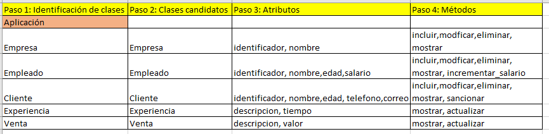
Tema: Diagramas de Clases
Procedimiento Diagrama de clases

Slide 32
Tema: Diagramas de Clases
Diagrama de Clases

Slide 33
Tema: Diagramas de Casos de Uso
Definición.
En el lenguaje de modelado unificado (UML), los casos de uso son modelos que describen como diferentes tipos de usuarios interactúan con un sistema informático para resolver un determinado problema o necesidades. Por lo tanto, describen los objetivos de los usuarios, las interacciones entre los usuarios y el sistema, así como el comportamiento que debe ejecutar el sistema para satisfacerlos.
Los casos de uso son una de las técnicas para especificar los requerimientos funcionales del software. Sólo describen lo que el software debe hacer y para quien. No entran en detalles sobre como el software será implementado, cuales componentes tendrá o la interacción entre ellos.
Los casos de uso están compuestos de 3 elementos: Actores, casos de uso y relaciones. Así mismo, una especificación de requerimientos funcionales elaborada bajo la técnica de casos de uso debe estar compuesta por:
El diagrama de casos de uso.
La descripción de los actores.
La especificación de casos de uso.

Slide 34
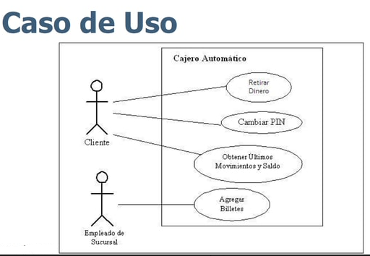
Tema: Diagramas de Casos de Uso
Representación.

Slide 35
Tema: Diagramas de Casos de Uso
Diagramas de Casos de uso: Ejemplo 1
En un sistema de información para el manejo de un Aula Virtual de Economía Solidaria, se especifica que el estudiante inicialmente debe iniciar sesión, lo que incluye la validación de su usuario y contraseña y el registro en el Log de auditoría. Una vez haya ingresado al sistema podrá realizar varias actividades como: Revisar Agenda de Actividades, Revisar Contenidos , Participar en los foros, Revisar y contestar tareas, Revisar y contestar evaluación, Revisar lista de recursos, que incluye visualizar videos, revisar libros electrónicos multimediales y revisar documentos de apoyo. Además, puede Verificar porcentaje de progreso del curso y Consultar notas del curso.
Adicionalmente, se especifica que el docente, inicialmente debe iniciar sesión, lo que incluye la validación de su usuario y contraseña y el registro en el Log de auditoría. Una vez el docente ingrese al sistema podrá Administrar contenidos del curso, revisar en foros, Administrar tareas, Enviar mensajes, Administrar recursos, que incluye la gestión de videos, incluir libros electrónicos multimediales e incluir documentos de apoyo. Además, puede Publicar notas del estudiante y Administrar evaluación de los cursos, que incluye la generación de evaluaciones y la calificación de las evaluaciones.
Finalmente, se especifica al administrador del sistema, quien inicialmente debe iniciar sesión, lo que incluye la validación de su usuario y contraseña y el registro en el Log de auditoría. Posteriormente, puede gestionar la base de datos, lo que incluye las operaciones de incluir, modificar y eliminar. Además, realizar los procesos de gestionar la seguridad (Usuario, contraseñas) y gestionar el proceso de copias de respaldo. También es el encargado que generar los informes estadísticos sobre los resultados de los estudiantes.

Slide 36
Tema: Diagramas de Casos de Uso
Diagrama de Casos de Uso Estudiante

